Slide 1

Global Data on Sustainable Energy (2000-2020)
Dalia Valeria Barone
n. matricola: 0001097620

Slide 2
01
Scelta del dataset
Il dataset scelto offre una vasta gamma di informazioni sull'energia sostenibile a livello globale dal 2000 al 2020, fornendo una panoramica dettagliata delle tendenze e dei progressi nel settore. È utile per analizzare l'uso globale dell'energia, valutare l'impatto delle politiche energetiche e ambientali e sviluppare modelli predittivi sulle emissioni future di CO2 e l'adozione delle energie rinnovabili(su cui ci soffermeremo dopo).

Slide 3


02
Pre-Processing
Preparo il dataset per l'analisi eliminando dati mancanti o non rilevanti e garantendo la qualità dei dati:
Rimozione delle Colonne Inutili: Elimino le colonne non rilevanti per la nostra analisi.
Gestione dei Valori Mancanti: Controllo e rimuovo i valori mancanti per garantire la completezza dei dati.
Verifica della Qualità dei Dati: Esamino i dati per assicurarmi che non ci siano valori anomali o fuori soglia.

Slide 4


Colonne del Dataset
01
04
02
05
03
06
Access to electricity (% of population)
Renewable energy share in the total final energy consumption (%)
Low-carbon electricity (%)
08
Access to clean fuels for cooking
Electricity from fossil fuels (TWh)
09
Value co2 emissions kt by country
Renewable electricity generating capacity per capital
Electricity from nuclear (TWh)
10
Renewables (% equivalent primary energy)
07
Electricity from renewables (TWh)

Slide 5

03
Esplorazione dei Dati (EDA)
Boxplot: Utilizzo i Boxplot per visualizzare la distribuzione delle variabili numeriche e identificare i valori anomali.
Matrice di correlazione: mostra il coefficiente di correlazione tra coppie di variabili.
Analisi Univariata, Bivariata e Multivariata.

Slide 6
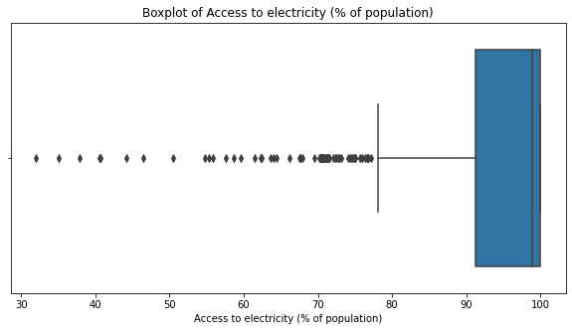
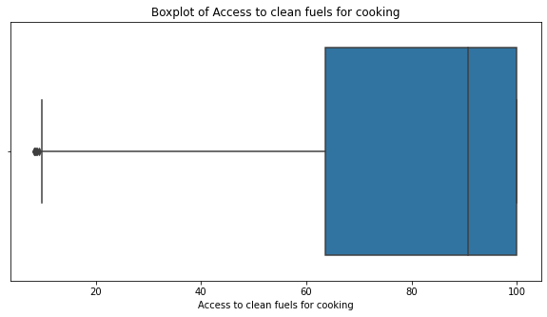
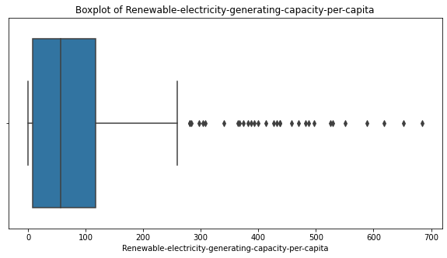
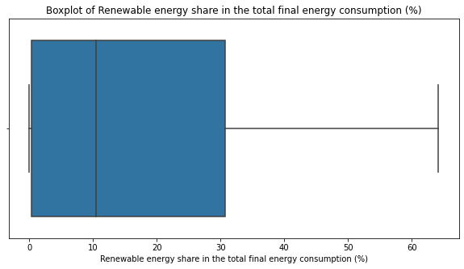
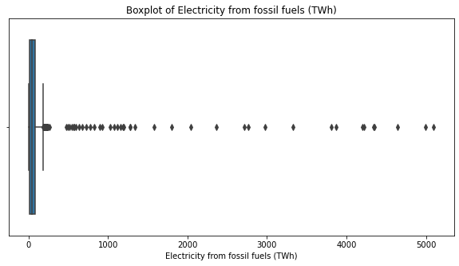
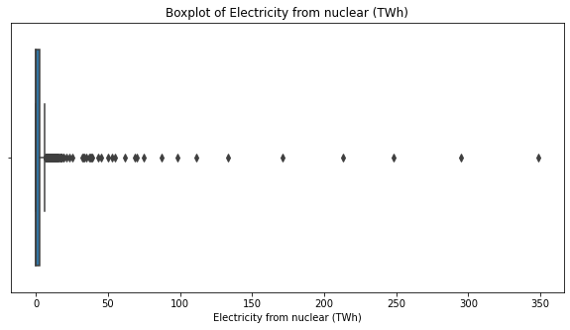
Boxplot
Utilizzo i Bloxpolt per visualizzare la distribuzione delle variabili numeriche e identificare i valori anomali.

Slide 7
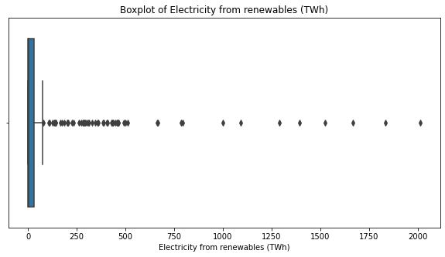
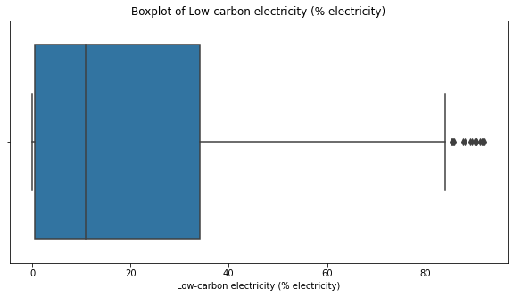
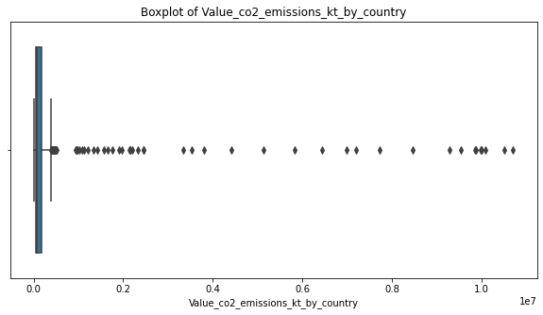
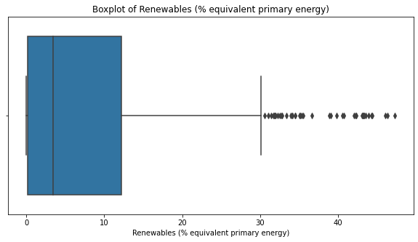
Boxplot
Concentrazione dei Dati: si trova nella parte centrale del box plot.
Outliers: rappresentati da piccoli punti, sono valori atipici meno frequenti.

Slide 8
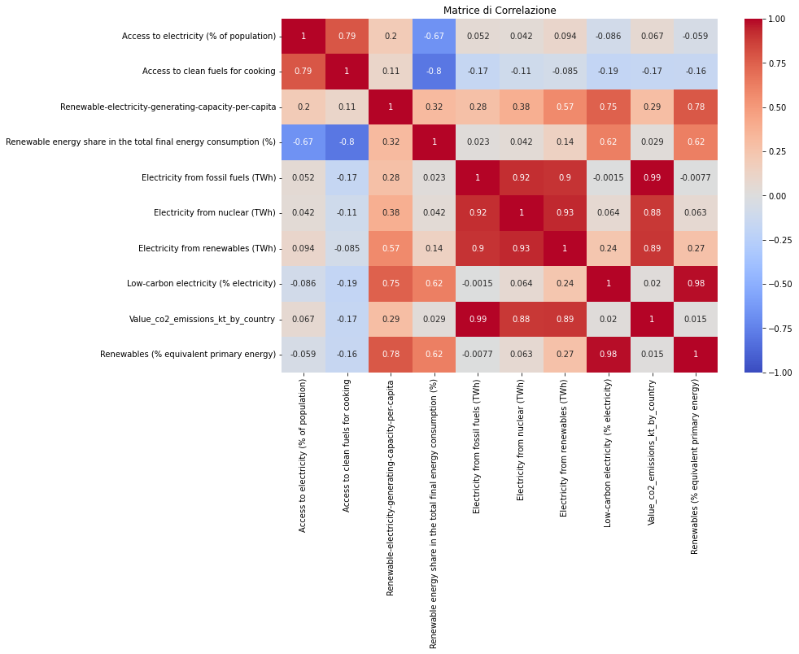
Matrice di Correlazione
é uno strumento statistico che mostra il coefficiente di correlazione tra coppie di variabili. Il coefficiente di correlazione misura la forza e la direzione della relazione lineare tra due variabili, con valori che vanno da -1 a 1.
1: Correlazione positiva perfetta.
0: Nessuna correlazione.
-1: Correlazione negativa perfetta.

Slide 9
Matrice di Correlazione
Correlazioni Positive Forti:
Electricity from fossil fuels (TWh) e Value_co2_emissions_kt_by_country (0.99): L'aumento della produzione di elettricità da combustibili fossili è strettamente legato all'aumento delle emissioni di CO2.
Low-carbon electricity (% electricity) e Renewables (% equivalent primary energy) (0.98): L'aumento dell'elettricità a basse emissioni di carbonio è strettamente correlato con l'aumento della quota di energie rinnovabili.
Correlazioni Negative Forti:
Access to clean fuels for cooking e Renewable energy share in the total final energy consumption (%) (-0.8): L'accesso a combustibili puliti per cucinare è inversamente correlato con la quota di energia rinnovabile nel consumo energetico totale.

Slide 10
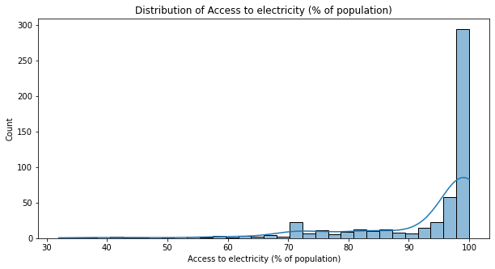
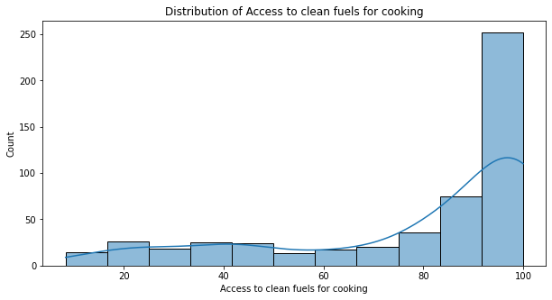
Analisi Univariata
Processo di analisi di una singola variabile per comprendere meglio le sue caratteristiche e distribuzione tramite grafici a istogramma.
La maggior parte della popolazione ha un accesso quasi totale all'elettricità, con un picco significativo al 100%
Simile all'accesso all'elettricità, con un aumento netto vicino al 100%
La capacità generativa per capita di elettricità rinnovabile mostra una distribuzione altamente asimmetrica, con la maggior parte dei valori concentrati tra 0 e 50

Slide 11
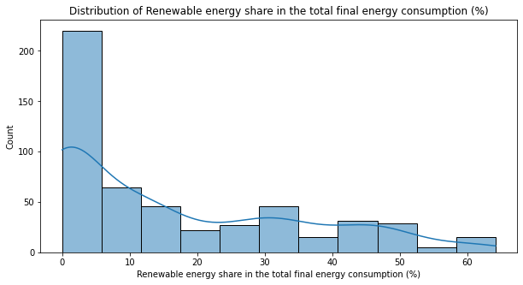
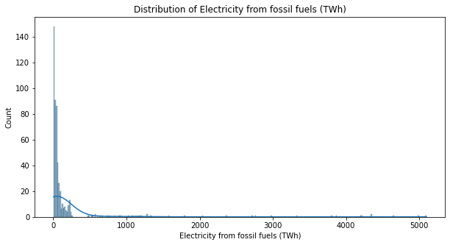
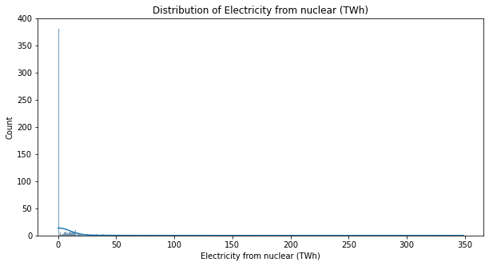
Analisi Univariata
La maggior parte dei paesi ha una bassa percentuale di energia rinnovabile sul totale del consumo energetico, con un picco intorno al 0-10%
La produzione di elettricità da combustibili fossili è fortemente concentrata a livelli bassi, con pochi paesi che producono oltre 1000 TWh
La produzione di elettricità nucleare è anch'essa concentrata a livelli bassi, con pochi paesi che producono quantità significative

Slide 12
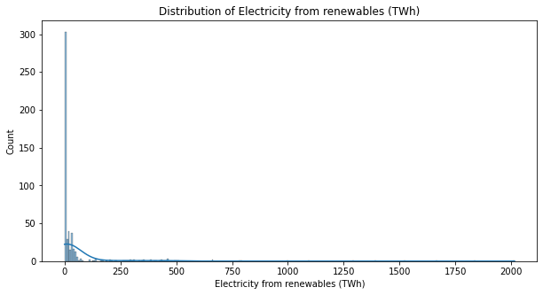
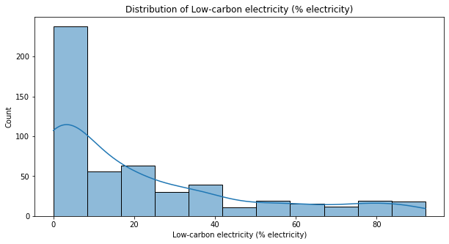
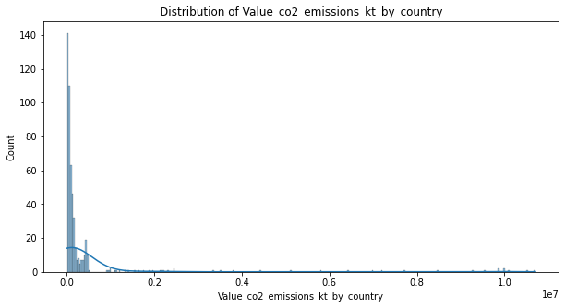
Analisi Univariata
La maggior parte dei paesi produce meno di 50 TWh di elettricità da fonti rinnovabili, con un picco significativo vicino allo zero
La maggior parte dei paesi ha una percentuale bassa di elettricità a basse emissioni di carbonio, con un picco significativo vicino a zero. Tuttavia, c'è una distribuzione più ampia con alcuni paesi che hanno valori elevati fino all'80%
La maggior parte dei paesi ha emissioni di CO2 relativamente basse, con un picco significativo vicino a zero. Pochi paesi hanno emissioni molto elevate

Slide 13
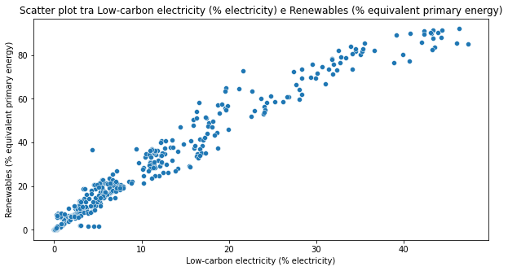
Analisi Bivariata
Esamina la relazione tra due variabili, come l’una influenza l'altra.
Nel nostro caso: l'analisi mostra che all'aumentare della percentuale di elettricità a basso contenuto di carbonio, aumenta anche la percentuale di energia primaria proveniente da fonti rinnovabili.

Slide 14
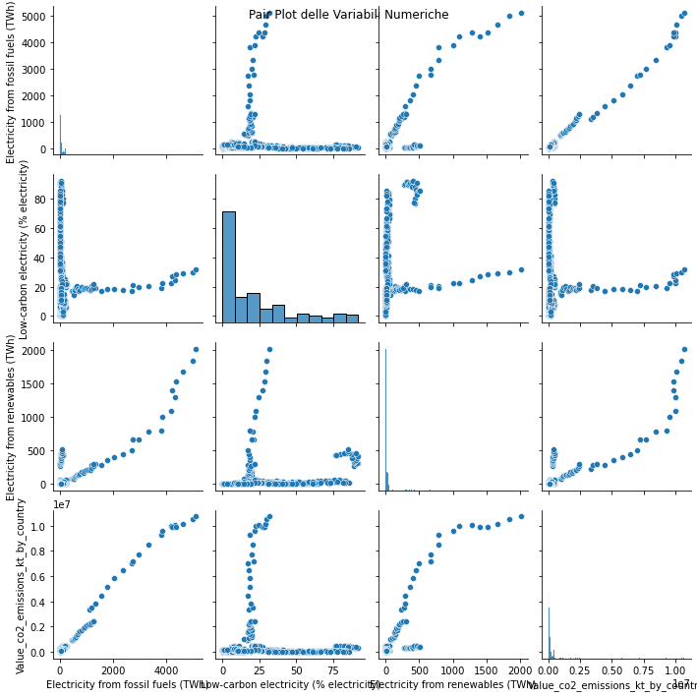
Analisi Multivariata
Esamina più di due variabili contemporaneamente per comprendere le relazioni complesse tra di esse, attraverso il pairplot.
Sulla diagonale è presente analisi univariata per quella variabile specifica mentre
Fuori dalla diagonale è presente il confronto tra una coppia di variabili

Slide 15
Osservazioni:
Electricity from fossil fuels (TWh) vs. altre variabili:
Mostra una forte correlazione positiva con Value_co2_emissions_kt_by_country, indicando che un aumento della produzione di elettricità da combustibili fossili è associato a un aumento delle emissioni di CO2.
Relazioni meno evidenti con Low-carbon electricity (% electricity) e Electricity from renewables (TWh).
Low-carbon electricity (% electricity) vs. altre variabili:
Relazione inversa con Electricity from fossil fuels (TWh), suggerendo che l'aumento dell'elettricità a basse emissioni di carbonio è associato a una riduzione dell'uso di combustibili fossili.
Moderata correlazione positiva con Electricity from renewables (TWh).
Electricity from renewables (TWh) vs. altre variabili:
Correlazione positiva con Low-carbon electricity (% electricity), indicando che l'aumento dell'elettricità da fonti rinnovabili contribuisce all'incremento dell'elettricità a basse emissioni di carbonio.
Correlazione visibile con Value_co2_emissions_kt_by_country, sebbene meno forte rispetto a Electricity from fossil fuels (TWh).
Value_co2_emissions_kt_by_country vs. altre variabili:
Forte correlazione positiva con Electricity from fossil fuels (TWh), confermando che l'aumento dell'uso di combustibili fossili è strettamente legato all'aumento delle emissioni di CO2.
Moderata correlazione con Electricity from renewables (TWh), indicando che anche le energie rinnovabili contribuiscono, in misura minore, alle emissioni di CO2

Slide 16
04
Splitting
Vado a dividere il dataset in tre parti, identifico inoltre la colonna target 'Renewable energy share in the total final energy consumption (%)', che non sarà più presente sul dataset perché sarà la variabile che andremo a predire durante i test sul modello.
70% Training Set: Utilizzato per addestrare il modello.
15% Validation Set: Utilizzato per ottimizzare e convalidare il modello durante l'addestramento.
15% Test Set: Utilizzato per valutare le performance finali del modello su dati non visti.
Campioni: 364,78,78

Slide 17

05
Regressione
Analizzo la relazione tra una variabile dipendente (target) e una o più variabili indipendenti (feature)
Scelgo due coppie di variabili che hanno una buona correlazione ovvero:
Low-carbon electricity (% electricity) e Renewables (% equivalent primary energy) andando a predire la percentuale di energia rinnovabile rispetto all'energia primaria di elettricità a basse emissioni di carbonio.
Access to clean fuels for cooking e Access to electricity (% of population) andando a predirre la percentuale di popolazione con accesso all'elettricità a partire dalla percentuale di popolazione con accesso ai combustibili puliti per cucinare.

Slide 18
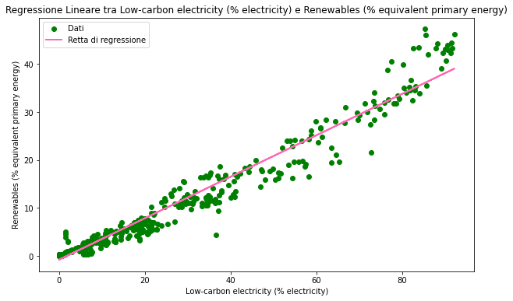

Grafico Regressione lineare
R^2 (Coefficiente di Determinazione): 0.9602458543092568
Un valore di R^2 di circa 0.96 indica che il 96% della variabilità nella percentuale di energia primaria rinnovabile può essere spiegata dalla variabilità nella percentuale di elettricità a basso contenuto di carbonio. Questo suggerisce un ottimo adattamento del modello ai dati.
MSE (Mean Squared Error): 5.066508574334853
L'MSE rappresenta l'errore quadratico medio delle predizioni del modello. Un valore di circa 5.07 indica che, in media, le previsioni del modello differiscono dai valori osservati di circa 5 punti percentuali quadrati. Questo valore è relativamente basso, indicando che il modello ha una ottima precisione.

Slide 19
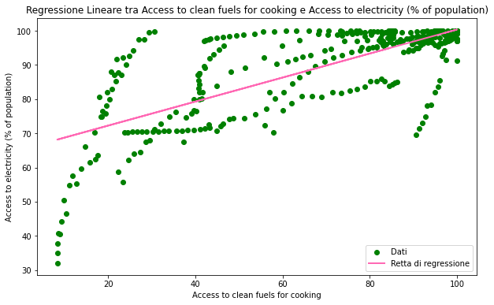

Grafico Regressione lineare
R² (Coefficiente di Determinazione): 0.6170350409092994
Un valore di R² di circa 0.62 indica che il 62% della variabilità nell'accesso all'elettricità (% della popolazione) può essere spiegata dalla variabilità nell'accesso ai combustibili puliti per cucinare. Questo suggerisce un buon adattamento del modello ai dati
MSE (Mean Squared Error): 56.00635885252964
Rappresenta l'errore quadratico medio delle predizioni del modello. Un valore di circa 56.01 indica che, in media, le previsioni del modello differiscono dai valori osservati di circa 56 unità quadrate, Questo valore è relativamente basso, indicando che il modello ha una buona precisione.

Slide 20
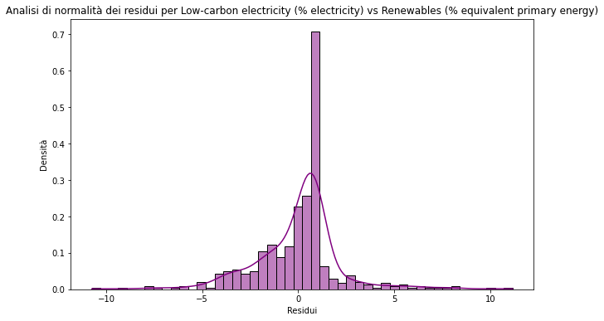
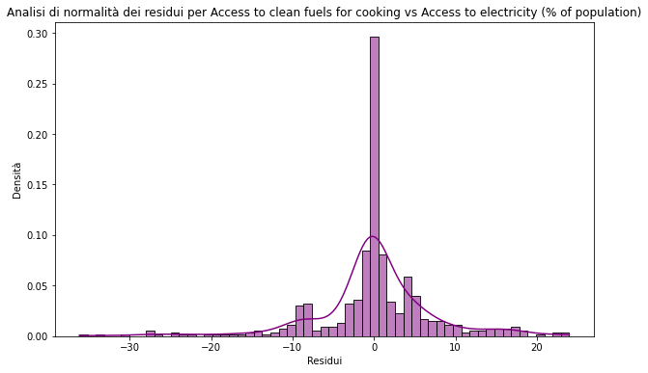
Grafico della Normalità dei Residui
L'istogramma mostra la frequenza dei residui, mentre la curva di densità sovrapposta rappresenta una stima della distribuzione dei residui (le differenze tra i valori osservati e quelli predetti dal modello di regressione)
per entrambi gli istogrammi notiamo che la maggior parte dei residui è concentrata intorno a 0, con un picco molto pronunciato in corrispondenza di questo valore. Questo suggerisce che il modello predice bene i valori osservati nella maggior parte dei casi, nonostante la leggera asimmetria .

Slide 21

06
Addestramento del Modello
Vado ad addestrare e valutare modelli di classificazione per predire la percentuale di energia rinnovabile rispetto all'energia primaria a partire dalla percentuale di elettricità a basse emissioni di carbonio e dalla percentuale di energia rinnovabile equivalente primaria.
Modelli:
Regressione Logistica: uno dei più semplici classificatori lineari, che permette tramite l’addestramento di dati, di predire la variabile target.
Support Vector Machine (SVM): utilizza la curva separatrice per migliorare l’algoritmo di separazione. La forma di tale funzione detta kernel function rende linearmente separabili le caratteristiche del dataset.

Slide 22
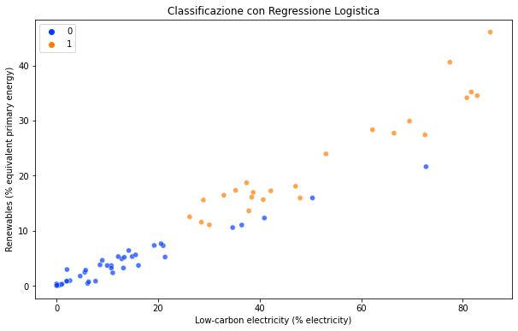
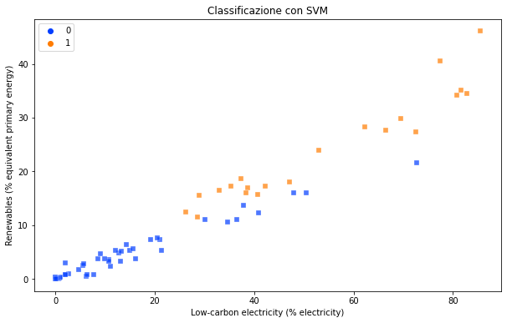
Classificazione
X è rappresentato "Low-carbon electricity (% electricity)",
Y "Renewables (% equivalent primary energy)".
(target=1) I punti arancioni indicano una % di energia rinnovabile superiore alla media
(target=0) i punti blu indicano una % di energia rinnovabile inferiore alla media

Slide 23

Analisi dei Risultati dei Modelli
Visualizzazione del Confine del Modello:
Possiamo idealmente visualizzare anche una linea che divide i due colori, rappresentando il confine del modello. Questo ci aiuta a capire meglio come il modello separa le due classi.
Distinzione delle Classi:
Notiamo anche che c’è una distinzione tra le due colorazioni, ciò significa che il modello è stato sufficientemente efficace nel distinguere le due classi.
Relazione tra Variabili:
Alti livelli di elettricità a basse emissioni di carbonio e alti livelli di energia rinnovabile portano a una percentuale di energia rinnovabile maggiore (target=1), confermando l'efficacia del modello nel catturare questa relazione.

Slide 24
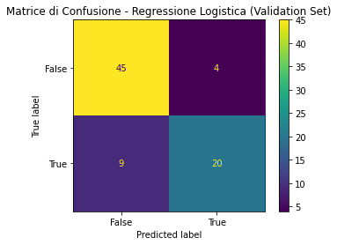
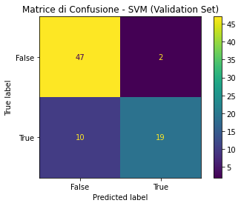
Matrici di Confusione

Slide 25
Analisi Matrici di Confusione
Regressione Logistica
SVM (kernel lineare)
Mostra una buona capacità di separare le classi con pochi errori di classificazione.
True Positive (TP): 20
True Negative (TN): 45
False Positive (FP): 4
False Negative (FN): 9
La matrice di confusione per la Regressione Logistica mostra che il modello ha una buona accuratezza generale (0.833), con pochi falsi positivi (4) e una moderata quantità di falsi negativi (9)
Mostra una migliore capacità di separare le classi con meno errori di classificazione rispetto alla Regressione Logistica.
True Positive (TP): 19
True Negative (TN): 47
False Positive (FP): 2
False Negative (FN): 10
La matrice di confusione per l'SVM mostra che il modello ha una leggermente migliore accuratezza generale (0.846) rispetto alla Regressione Logistica, con meno falsi positivi (2) ma un numero simile di falsi negativi (10)

Slide 26

Hyperparameter Tuning
07
Vado ad eseguire un'ottimizzazione degli iperparametri per un modello SVM con kernel lineare utilizzando il metodo del grid search che prevede il test di diverse combinazioni di parametri per trovare quelli ottimali che massimizzino le prestazioni del modello.
Viene utilizzata anche la k-fold cross-validation con per valutare le prestazioni del modello.
Viene creato un nuovo modello SVM, con gli iperparametri ottimali, che viene addestrato sul set di addestramento.
C'è un miglioramento tra l'accuratezza trovata con il modello SVM inizialmente e quella trovata utilizzando il modello SVM con i parametri migliori.

Slide 27
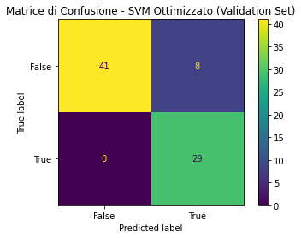
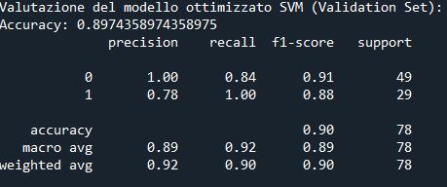
Matrice di Confusione
Alta Accuratezza: Il modello SVM ottimizzato ha un'alta accuratezza, indicando che è efficace nel distinguere tra le classi.
Precisione Elevata per la Classe 0: Il modello è molto preciso nell'identificare le istanze della classe 0, senza falsi allarmi.
Ottimo Richiamo per la Classe 1: Il modello identifica correttamente tutte le istanze della classe 1, anche se ha qualche difficoltà con la precisione per questa classe.
Errori Limitati: Gli errori di classificazione sono limitati, con un numero ridotto di falsi positivi e nessun falso negativo per la classe 1.

Slide 28
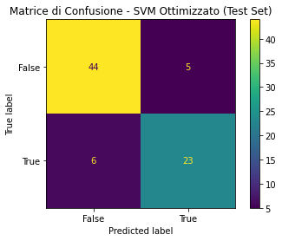
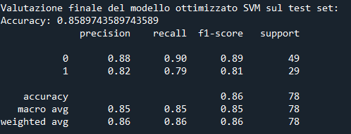
08
Valutazione della Performance
Il modello SVM ottimizzato ha dimostrato un'alta accuratezza e buone metriche di precisione e richiamo, confermando le sue capacità di generalizzazione sui dati non visti.
La matrice di confusione indica che il modello è efficace nel distinguere tra le classi, con pochi errori di classificazione.

Slide 29
09
Studio statistico sui risultati della valutazione
Statistica Inferenziale
Media Accuracy
Deviazione Standard
Intervallo di Confidenza
85%
0,031%
95%
La media delle accuratezze ottenute dal modello SVM sulle diverse suddivisioni dei dati durante le 10 iterazioni di cross-validation. Un’accuratezza media del 85% indica una performance solida, con il modello che effettua previsioni corrette nell'85% dei casi in media
La deviazione standard misura la variabilità delle accuratezze ottenute in ciascuna delle 10 iterazioni di cross-validation. Una deviazione standard di 0.0314 indica che le performance del modello sono consistenti tra le diverse iterazioni, con variazioni minime intorno alla media.
Questo intervallo indica quanto siamo sicuri che la media dell’accuratezza trovata rappresenti la vera media di accuratezza del modello su nuove suddivisioni dei dati. Nel nostro caso, l'intervallo di confidenza al 95% per l'accuratezza media corrisponde a (0.8306, 0.8694)

Slide 30
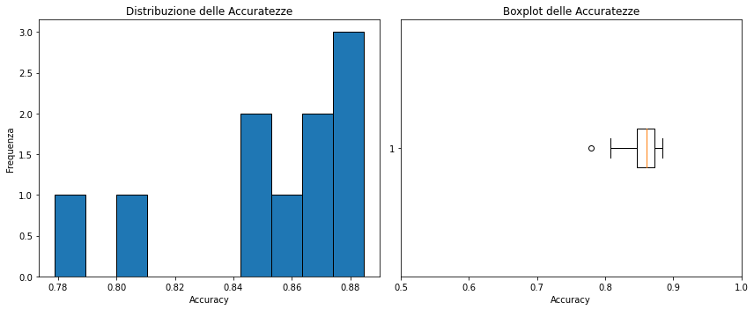
Statistica Descrittiva istogramma
Le accuratezze ottenute variano da 0.78 a 0.88.
La maggior parte delle iterazioni ha prodotto accuratezze attorno a 0.84 e 0.88.
C'è una distribuzione relativamente uniforme delle accuratezze tra i valori più bassi (0.78) e quelli più alti (0.88).
Conclusione:
La distribuzione delle accuratezze indica una buona variabilità dei risultati, suggerendo che il modello è generalmente accurato ma con alcune iterazioni che mostrano performance inferiori.

Slide 31
Statistica Descrittiva Boxplot
Il boxplot mostra la mediana dell'accuratezza vicino a 0.85.
L’outlier rappresenta un valore di accuratezza discreto (circa 0.78), indicando che una delle iterazioni ha prodotto un risultato inferiore rispetto alle altre.
Conclusione:
La maggior parte delle accuratezze è concentrata tra 0.83 e 0.88, indicando che il modello è abbastanza stabile e le sue prestazioni sono generalmente consistenti.
L'outlier suggerisce che in una delle iterazioni, il modello ha performato meno rispetto alle altre, ma questo è un caso isolato

Slide 32

Statistica Descrittiva Istogramma e Boxplot
L'analisi combinata della distribuzione delle accuratezze e del boxplot suggerisce che il modello SVM ha una buona stabilità e consistenza nelle sue prestazioni, con la maggior parte delle accuratezze comprese tra 0.83 e 0.88.
L'outlier suggerisce che in una delle iterazioni, il modello ha performato meno rispetto alle altre, ma questo è un caso isolato.
Nel complesso, il modello dimostra buone capacità predittive, con la media delle accuratezze che indica una performance solida.

Slide 33
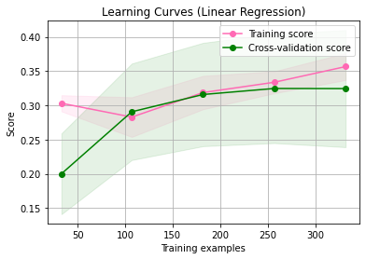
Analisi delle Curve di Apprendimento (Learning Curves)
Per capire meglio il comportamento del modello, vado ad analizzare le curve di apprendimento.
Le curve di apprendimento sono strumenti utili per comprendere le prestazioni di un modello in relazione alla quantità di dati di addestramento disponibili. Queste curve mostrano come il modello migliora (o peggiora) le sue performance man mano che aumenta il numero di esempi di addestramento.

Slide 34

Analisi delle Curve di Apprendimento (Learning Curves)
Underfitting Iniziale: Con pochi esempi di addestramento, il modello mostra un punteggio basso sia sul set di addestramento che su quello di validazione, indicando underfitting.
Miglioramento con Più Dati: Man mano che vengono aggiunti più esempi di addestramento, le performance del modello migliorano sia sul set di addestramento che su quello di validazione, riducendo l'underfitting.
Buona Generalizzazione: Le curve di addestramento e validazione che si avvicinano indicano che il modello ha una buona capacità di generalizzazione quando viene addestrato con un numero sufficiente di dati.

Slide 35

Conclusioni
Il progetto ha permesso di esplorare vari aspetti dell'analisi dei dati, dalla pulizia dei dati alla valutazione dei modelli di machine learning. Abbiamo utilizzato tecniche di regressione e classificazione, ottimizzando i modelli tramite la ricerca degli iperparametri e valutando la robustezza delle nostre previsioni attraverso la ripetizione delle fasi di addestramento e testing.
Durante la fase di pre-processing, abbiamo assicurato la qualità e l'integrità dei dati rimuovendo i valori mancanti e non rilevanti. L'analisi esplorativa dei dati (EDA) ha rivelato importanti correlazioni, come quella tra la produzione di elettricità da combustibili fossili e le emissioni di CO2, e tra l'elettricità a basse emissioni di carbonio e la quota di energia rinnovabile.
Abbiamo addestrato modelli di regressione lineare e classificazione, inclusi la regressione logistica e le macchine a vettori di supporto (SVM). L'SVM, dopo l'ottimizzazione degli iperparametri, ha mostrato una migliore accuratezza e capacità predittiva. La valutazione dei modelli ha indicato una buona capacità di generalizzazione con alte accuratezze e pochi errori di classificazione.

Slide 36

Conclusioni
I risultati ottenuti indicano che le variabili legate all'energia sostenibile sono strettamente correlate con l'adozione di pratiche energetiche rinnovabili e l'accesso ai servizi energetici. L'analisi statistica ha confermato la stabilità e la consistenza delle performance del modello, evidenziando l'importanza della preparazione dei dati e dell'ottimizzazione dei modelli per ottenere previsioni accurate.
Il progetto ha fornito un'analisi completa e dettagliata dell'energia sostenibile a livello globale, dimostrando l'efficacia delle tecniche di machine learning nel fornire preziose informazioni per l’ analisi di politiche energetiche sostenibili.

